Slide 1
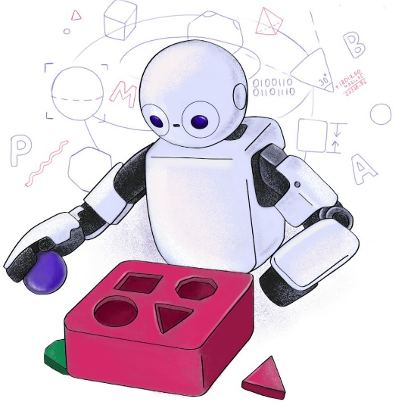

TP558 - Tópicos avançados em Machine Learning: Diffusion Models
Felipe Augusto Pereira de Figueiredo
felipe.figueiredo@inatel.br

Slide 2
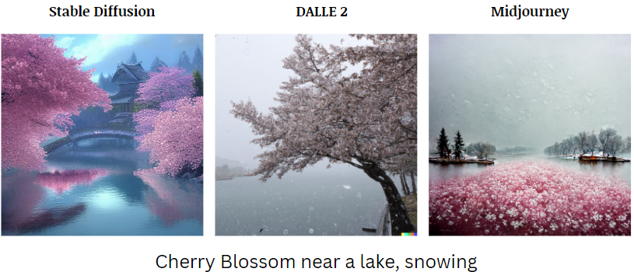
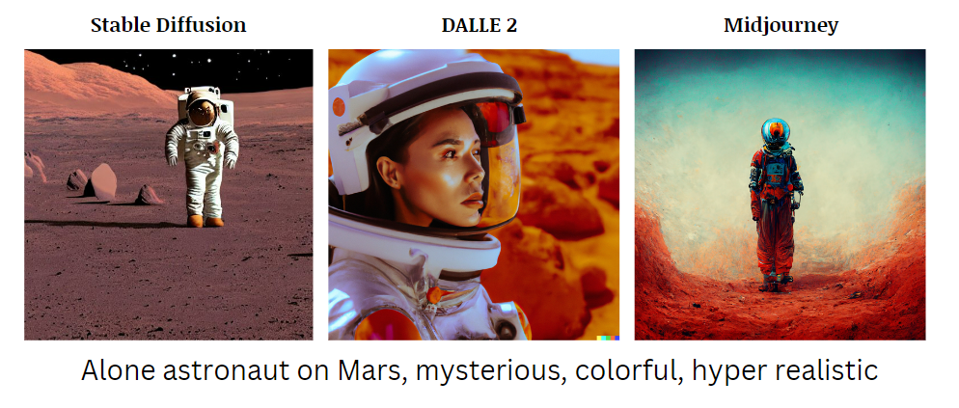
Introdução
Vocês já ouviram falar ou usaram os modelos de IA: Midjourney, Stable Diffusion, DALL-E?
Eles são chamados de modelos de difusão e geram imagens apenas com base em instruções (chamados de prompts em inglês).
Eles também são usados para gerar vídeos, música, novas drogas, etc.
Notes:
Diffusion Models are generative models

Slide 3
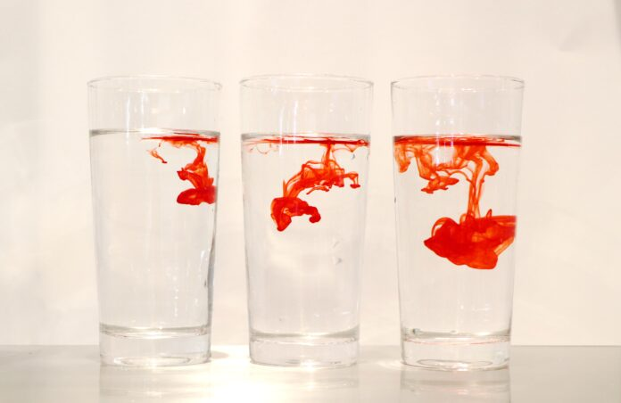
Introdução
Eles recebem esse nome devido à sua semelhança com o processo de difusão, que descreve como partículas ou moléculas se movem de uma área de alta concentração para uma de baixa concentração impulsionadas pelo movimento térmico aleatório das partículas.
Por exemplo, se adicionarmos uma gota de corante a um copo de água, o corante espalha-se pela água, à medida que as partículas do corante se difundem de uma área de maior concentração (a gota) para uma área de menor concentração (o resto da água).
Notes:
Diffusion occurs due to the random thermal motion of particles. At a microscopic level, particles are in constant motion, colliding with each other and bouncing off boundaries. These collisions cause the particles to spread out and disperse over time, leading to the net movement of particles from regions of higher concentration to regions of lower concentration. The process of diffusion continues until an equilibrium is reached, where the concentration of particles becomes uniform throughout the system.

Slide 4
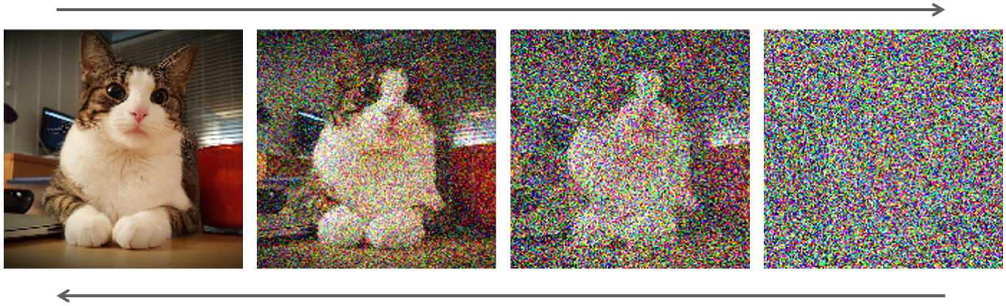
Introdução
No contexto de aprendizado de máquina, os modelos de difusão geram novos dados revertendo um processo de difusão, ou seja, perda de informação devido à adição de ruído.
A ideia principal é adicionar ruído aleatório aos dados e então desfazer o processo para obter a distribuição original por trás dos dados ruidosos.
Forward Diffusion Process
Generative Reverse Denoising Process

Slide 5
Introdução
Nesse contexto, a difusão transforma passo a passo (i.e., iterativamente) um sinal estruturado (e.g., uma imagem) em ruído.
Ao simular a difusão, geramos imagens ruidosas a partir das imagens de treinamento e, assim, podemos treinar uma rede neural para remover o ruído delas.
Forward Diffusion Process
Generative Reverse Denoising Process

Slide 6
Introdução
Resumo: os modelos de difusão são treinados para eliminar ruído de imagens ruidosas e podem gerar imagens eliminando iterativamente o ruído de sinais puramente ruidosos.
Portanto, neste seminário, nós veremos como esses modelos funcionam.

Slide 7
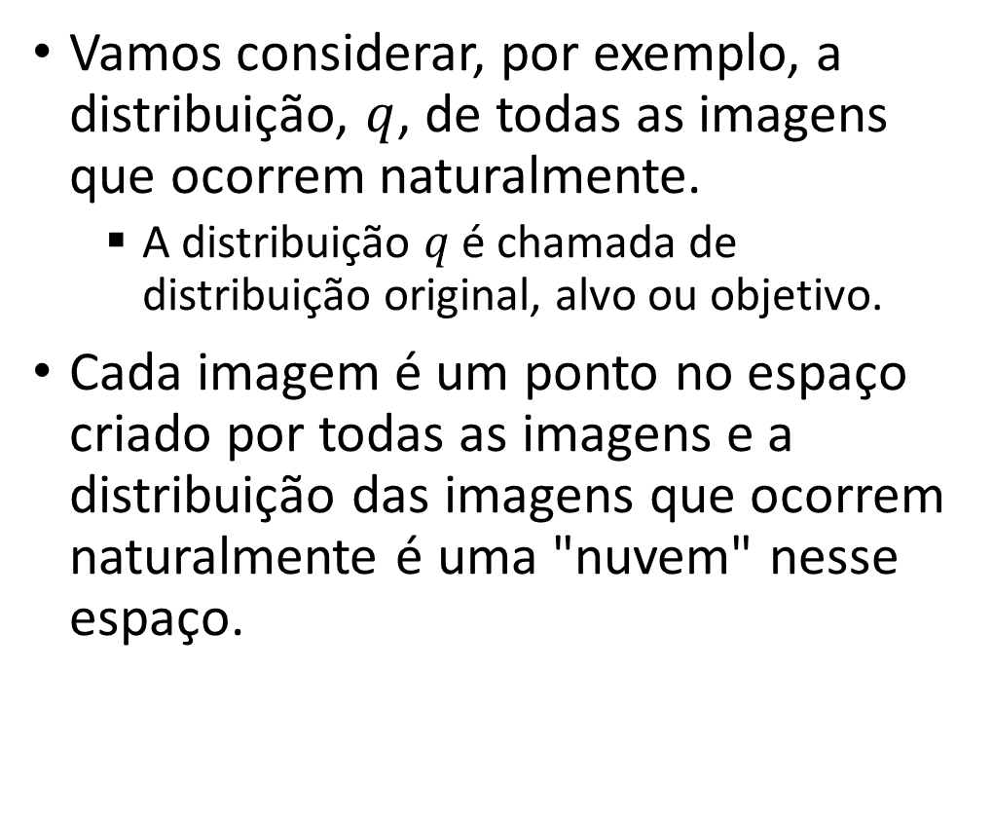
Termodinâmica de não equilíbrio
Vamos considerar, por exemplo, a distribuição, $q$, de todas as imagens que ocorrem naturalmente.
A distribuição $q$ é chamada de distribuição original, alvo ou objetivo.
Cada imagem é um ponto no espaço criado por todas as imagens e a distribuição das imagens que ocorrem naturalmente é uma "nuvem" nesse espaço.
Distribuição das imagens que ocorrem naturalmente
Imagem no espaço de imagens

Slide 8
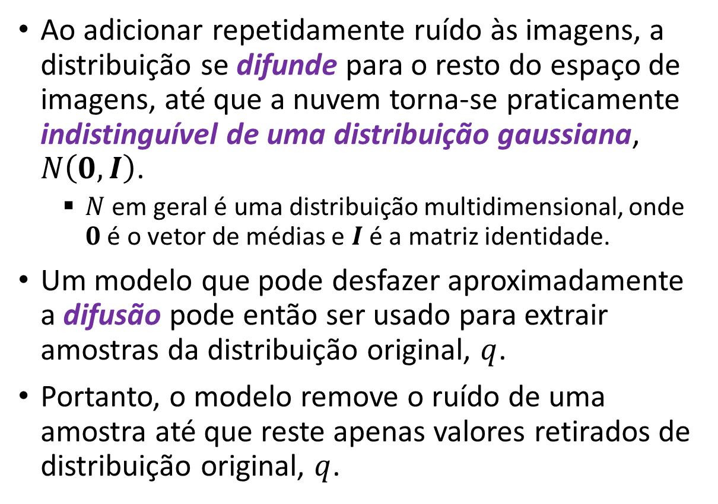
Termodinâmica de não equilíbrio
Ao adicionar repetidamente ruído às imagens, a distribuição se difunde para o resto do espaço de imagens, até que a nuvem torna-se praticamente indistinguível de uma distribuição gaussiana, $Ν\left(0,I\right)$.
$Ν$ em geral é uma distribuição multidimensional, onde $0$ é o vetor de médias e $I$ é a matriz identidade.
Um modelo que pode desfazer aproximadamente a difusão pode então ser usado para extrair amostras da distribuição original, $q$.
Portanto, o modelo remove o ruído de uma amostra até que reste apenas valores retirados de distribuição original, $q$.
Distribuição das imagens que ocorrem naturalmente + ruído
Imagem no espaço de imagens
Imagem no espaço de imagens + ruído

Slide 9
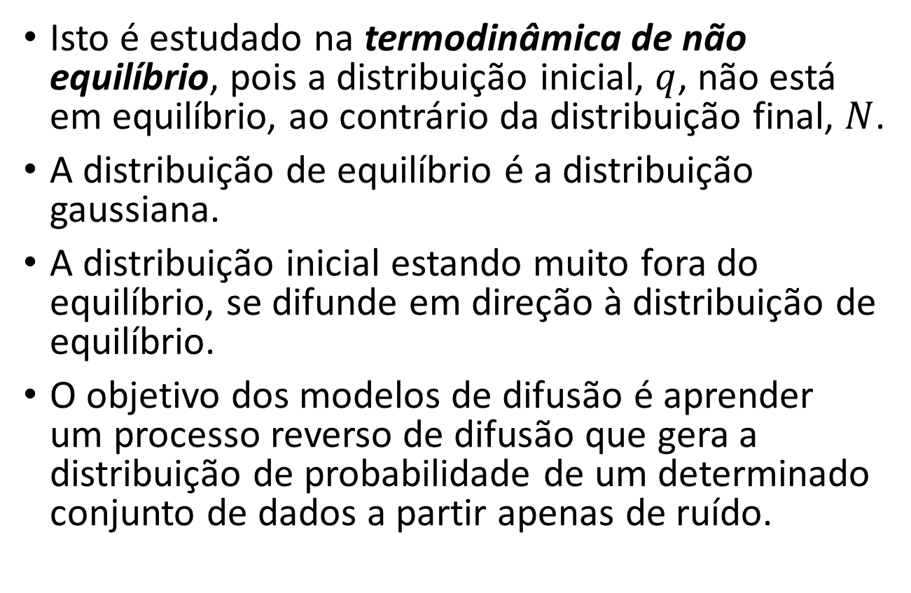
Termodinâmica de não equilíbrio
Isto é estudado na termodinâmica de não equilíbrio, pois a distribuição inicial, $q$, não está em equilíbrio, ao contrário da distribuição final, $Ν$.
A distribuição de equilíbrio é a distribuição gaussiana.
A distribuição inicial estando muito fora do equilíbrio, se difunde em direção à distribuição de equilíbrio.
O objetivo dos modelos de difusão é aprender um processo reverso de difusão que gera a distribuição de probabilidade de um determinado conjunto de dados a partir apenas de ruído.
Distribuição das imagens que ocorrem naturalmente + ruído
Imagem no espaço de imagens
Imagem no espaço de imagens + ruído

Slide 10
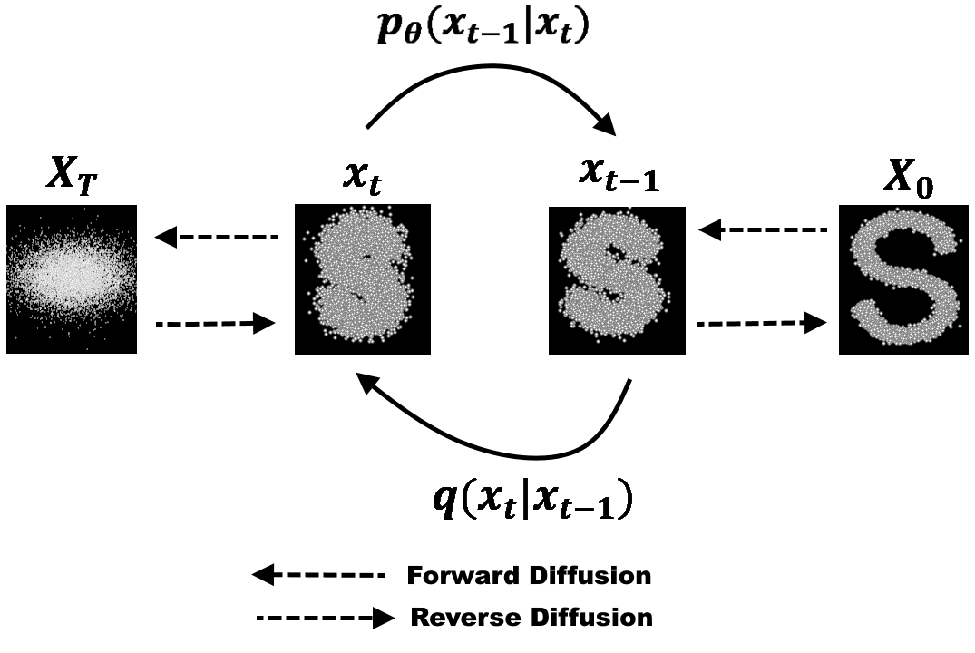
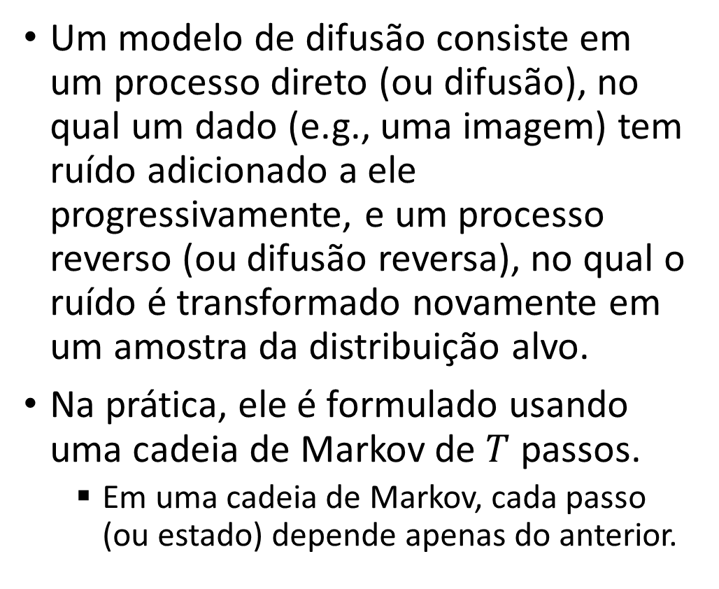
Modelos de difusão
Um modelo de difusão consiste em um processo direto (ou difusão), no qual um dado (e.g., uma imagem) tem ruído adicionado a ele progressivamente, e um processo reverso (ou difusão reversa), no qual o ruído é transformado novamente em um amostra da distribuição alvo.
Na prática, ele é formulado usando uma cadeia de Markov de $T$ passos.
Em uma cadeia de Markov, cada passo (ou estado) depende apenas do anterior.

Slide 11
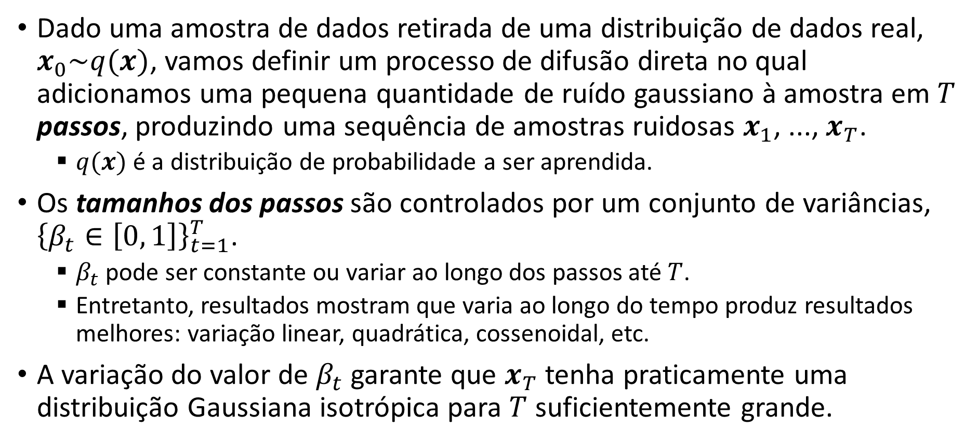
Processo de difusão direta
Dado uma amostra de dados retirada de uma distribuição de dados real, $x_{0}\sim q(x)$, vamos definir um processo de difusão direta no qual adicionamos uma pequena quantidade de ruído gaussiano à amostra em $T$ passos, produzindo uma sequência de amostras ruidosas $x_{1}$, ..., $x_{T}$.
$q(x)$ é a distribuição de probabilidade a ser aprendida.
Os tamanhos dos passos são controlados por um conjunto de variâncias, ${\left\{β_{t}∈\left[0, 1\right]\right\}}_{t=1}^{T}$.
$β_{t}$ pode ser constante ou variar ao longo dos passos até $T$.
Entretanto, resultados mostram que varia ao longo do tempo produz resultados melhores: variação linear, quadrática, cossenoidal, etc.
A variação do valor de $β_{t}$garante que $x_{T}$tenha praticamente uma distribuição Gaussiana isotrópica para $T$ suficientemente grande.
Notes:
Referencias
[1] https://theaisummer.com/diffusion-models/
[2] https://lilianweng.github.io/posts/2021-07-11-diffusion-models/

Slide 12
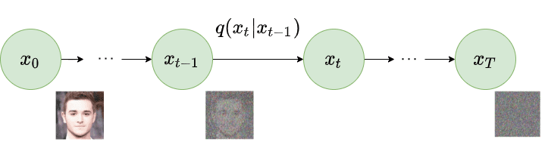
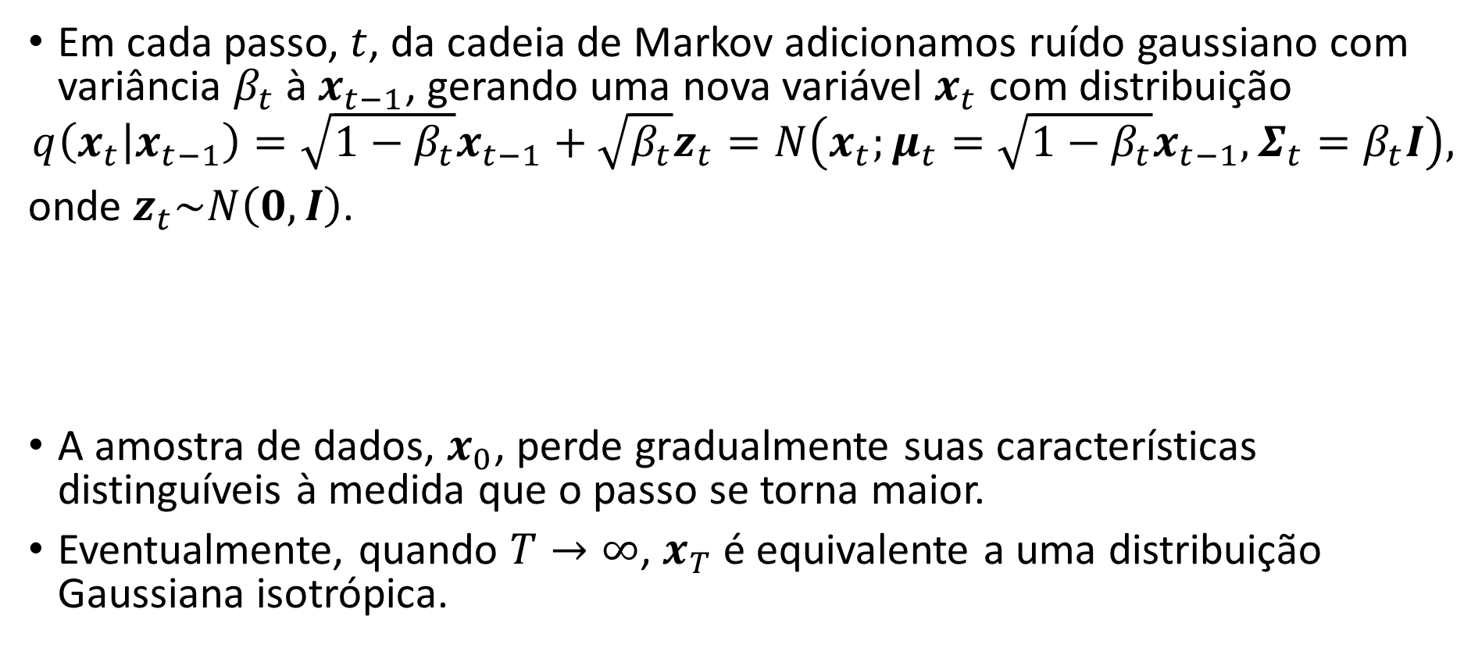
Processo de difusão direta
Em cada passo, $t$, da cadeia de Markov adicionamos ruído gaussiano com variância $β_{t}$ à $x_{t−1}$, gerando uma nova variável $x_{t}$ com distribuição
$$q\left(x_{t} | x_{t−1}\right)=\sqrt{1−β_{t}}x_{t−1}+\sqrt{β_{t}}z_{t}=Ν\left(x_{t};μ_{t}=\sqrt{1−β_{t}}x_{t−1},Σ_{t}=β_{t}I\right),$$
onde $z_{t}\sim Ν\left(0,I\right)$.
A amostra de dados, $x_{0}$, perde gradualmente suas características distinguíveis à medida que o passo se torna maior.
Eventualmente, quando $T→∞$, $x_{T}$é equivalente a uma distribuição Gaussiana isotrópica.

Slide 13
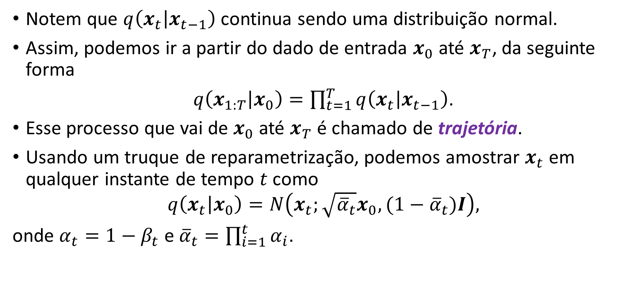
Processo de difusão direta
Notem que $q\left(x_{t} | x_{t−1}\right)$ continua sendo uma distribuição normal.
Assim, podemos ir a partir do dado de entrada $x_{0}$ até $x_{T}$, da seguinte forma
$q\left(x_{1:T} | x_{0}\right)=\prod_{t=1}^{T}{q\left(x_{t} | x_{t−1}\right)}$.
Esse processo que vai de $x_{0}$ até $x_{T}$ é chamado de trajetória.
Usando um truque de reparametrização, podemos amostrar $x_{t}$em qualquer instante de tempo $t$ como
$$q\left(x_{t} | x_{0}\right)=Ν\left(x_{t};\sqrt{{\overline{α}}_{t}}x_{0}, ({1−\overline{α}}_{t})I\right),$$
onde $α_{t}=1−β_{t}$ e ${\overline{α}}_{t}=\prod_{i=1}^{t}{α_{i}}$.

Slide 14
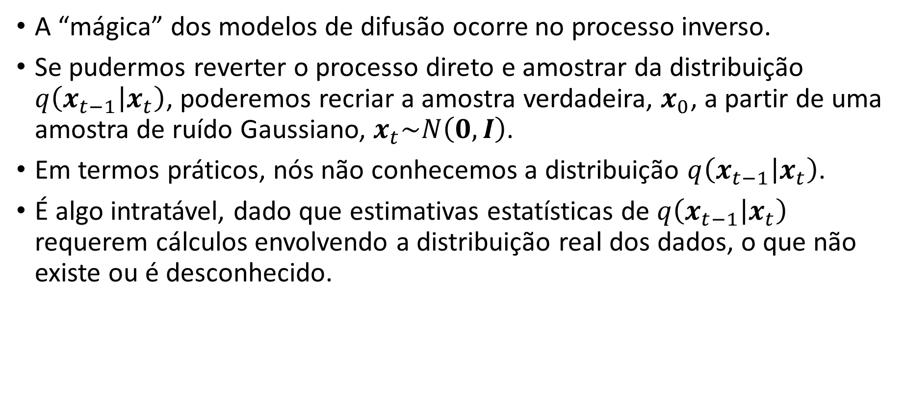
Processo de difusão reversa
A “mágica” dos modelos de difusão ocorre no processo inverso.
Se pudermos reverter o processo direto e amostrar da distribuição $q\left(x_{t−1} | x_{t}\right)$, poderemos recriar a amostra verdadeira, $x_{0}$, a partir de uma amostra de ruído Gaussiano, $x_{t}\sim Ν\left(0,I\right)$.
Em termos práticos, nós não conhecemos a distribuição $q\left(x_{t−1} | x_{t}\right)$.
É algo intratável, dado que estimativas estatísticas de $q\left(x_{t−1} | x_{t}\right)$ requerem cálculos envolvendo a distribuição real dos dados, o que não existe ou é desconhecido.

Slide 15
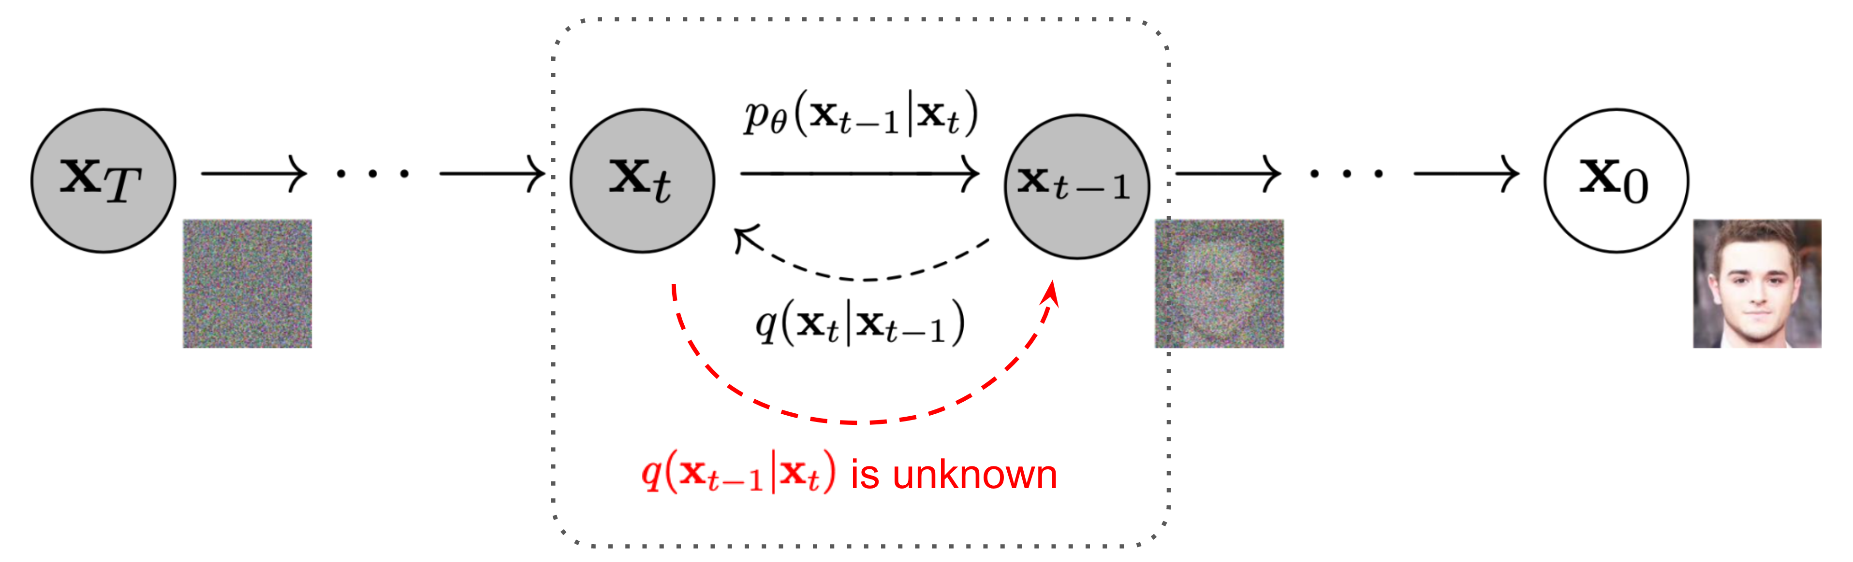
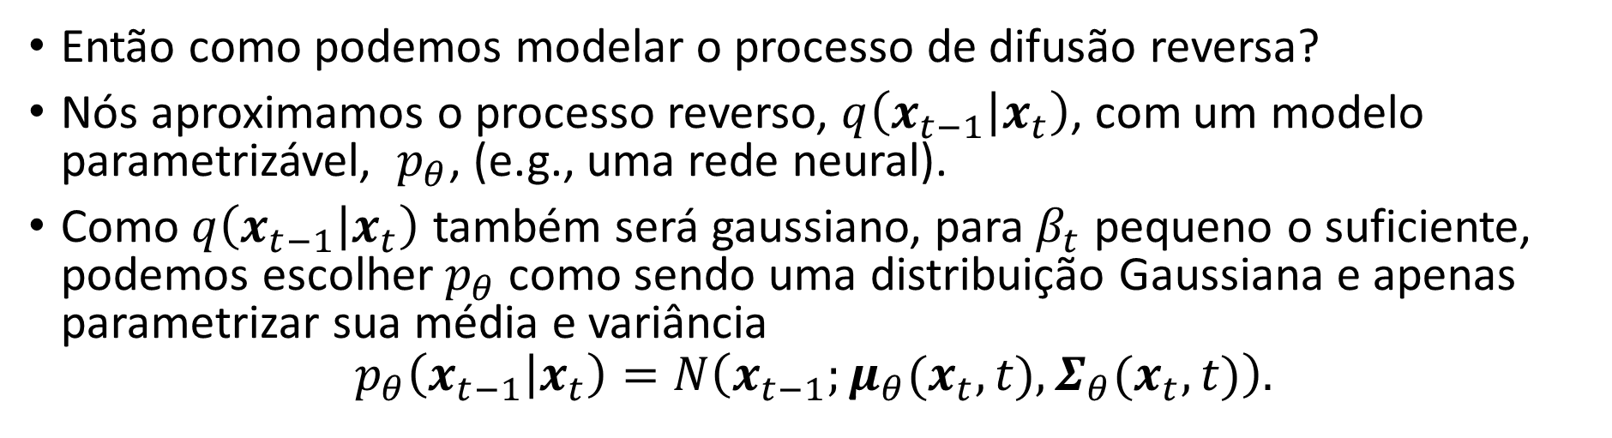
Processo de difusão reversa
Então como podemos modelar o processo de difusão reversa?
Nós aproximamos o processo reverso, $q\left(x_{t−1} | x_{t}\right)$, com um modelo parametrizável, $p_{θ}$, (e.g., uma rede neural).
Como $q\left(x_{t−1} | x_{t}\right)$ também será gaussiano, para $β_{t}$ pequeno o suficiente, podemos escolher $p_{θ}$ como sendo uma distribuição Gaussiana e apenas parametrizar sua média e variância
$$p_{θ}\left(x_{t−1} | x_{t}\right)=Ν\left(x_{t−1};μ_{θ}(x_{t},t),Σ_{θ}(x_{t},t)\right).$$

Slide 17
Fundamentação teórica
diffusion model consists of three major components: the forward process, the reverse process, and the sampling procedure.^{[1]} The goal of diffusion models is to learn a diffusion process that generates the probability distribution of a given dataset. They learn the latent structure of a dataset by modeling the way in which data points diffuse through their latent space.[

Slide 18
Arquitetura e funcionamento

Slide 19
Treinamento e otimização

Slide 20
Vantagens e desvantagens

Slide 21
Exemplo(s) de aplicação

Slide 22
Comparação com outros algoritmos
Diffusion Models Beat GANs on Image Synthesis:
https://arxiv.org/pdf/2105.05233.pdf

Slide 23
Perguntas?

Slide 24
Referências
“Denoising Diffusion Probabilistic Models”, https://arxiv.org/pdf/2006.11239.pdf
“High-Resolution Image Synthesis with Latent Diffusion Models”, https://arxiv.org/abs/2112.10752
“Diffusion Models Beat GANs on Image Synthesis”, https://arxiv.org/pdf/2105.05233.pdf

Slide 25
Obrigado!

